Slide 1
Université des Sciences et de la Technologie d’Oran -Mohamed Boudiaf (USTO- MB)
Faculté Des Sciences de la Nature et de la Vie.
Département de Biotechnologie.
Toxicologie alimentaire
Dr. BELDJILALI.A
beldjilaliaf@gmail.com
Année : 2017/2018
Module: Toxicologie et Sécurité Microbiologique des Aliments - Licence 3- Nutrition, Alimentation et Pathologie Faculté : SNV Département de Biotechnologie

Slide 2
Plan du cours
Toxicologie Alimentaire
1.Introduction.
2. Définition de toxicologie.
3. Toxicité des substances toxiques.
4. Mécanisme d’action des substances toxiques.
5. Aliment et toxicité.
Module: Toxicologie et Sécurité Microbiologique des Aliments - Licence 3- Nutrition, Alimentation et Pathologie Faculté : SNV Département de Biotechnologie

Slide 3
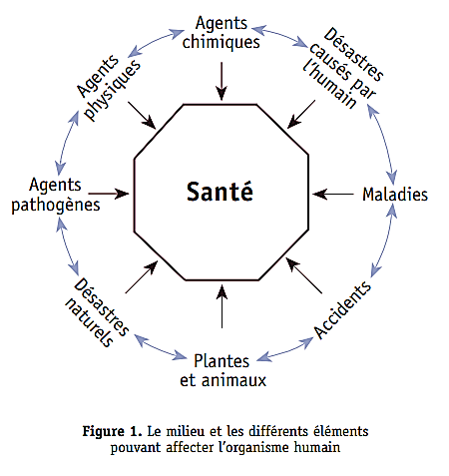
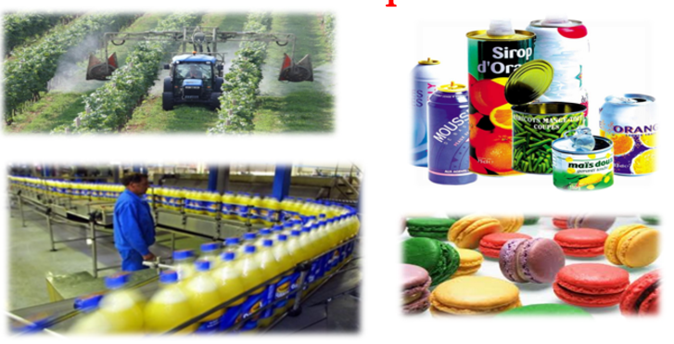
Plan du cours
Toxicologie Alimentaire
1. Introduction:
Chaque année, l’industrie met des centaines de nouveaux produits sur le marché, venant ainsi accroître le nombre de ceux qu’on peut déjà utiliser.
Il est important de connaître l’innocuité (qualité de ce qui n’est pas nuisible) ou la nocivité (caractère de ce qui est nuisible) des produits chimiques pour bien en saisir les effets sur notre santé.
Cela nécessite cependant une certaine connaissance des notions et principes propres à la toxicologie
Module: Toxicologie et Sécurité Microbiologique des Aliments - Licence 3- Nutrition, Alimentation et Pathologie Faculté : SNV Département de Biotechnologie

Slide 4
Plan du cours
Toxicologie Alimentaire
2. Définition de toxicologie
La toxicologie : vient de deux mots :
toxicon = poison logos= étude ou discours
C’est la science qui traite des poisons (toxiques), de leur mode d’action, de leur recherche dans différents milieux et des moyens (préventifs et curatifs) permettant de réduire et/ou de combattre leur nocivité.
But de la toxicologie:
- Caractérisation du danger afin de pouvoir réaliser une évaluation du risque pour l’homme dans les conditions d’emploi de l’additif alimentaire, auxiliaire technologique, matériaux aux contact d’aliments
Module: Toxicologie et Sécurité Microbiologique des Aliments - Licence 3- Nutrition, Alimentation et Pathologie Faculté : SNV Département de Biotechnologie

Slide 5
Plan du cours
Toxicologie Alimentaire
3. Toxicité des substances toxiques:
Nature ou origine des toxines
Origine animale.
Végétales.
Fongiques
Bactérienne ou chimique.
Les différentes toxicité:
Module: Toxicologie et Sécurité Microbiologique des Aliments - Licence 3- Nutrition, Alimentation et Pathologie Faculté : SNV Département de Biotechnologie

Slide 6
Plan du cours
Toxicologie Alimentaire
Définition d’un xénobiotique:
Xéno= étranger biotique= la vie
C’est une substance étrangère à la vie ( de l’homme), toxique pour l’organisme, provoquant des troubles plus au moins graves, passagers ou durables, de façon immédiate ou différée. Ce sont : des additifs alimentaires, des contaminants et des résidus de pesticides et des produits vétérinaires.
Autres définitions :
La toxicité : est la capacité intrinsèque d’un agent chimique à avoir un effet nocif sur un organisme.
Un danger : représente une toxicité potentielle pouvant survenir dans un cadre ou une situation déterminés.
Un risque: est la probabilité d’apparition d’un effet nocif spécifique. Il est souvent exprimé en pourcentage de cas dans une population donnée pour une durée déterminée. Une évaluation du risque peut être faite à partir de cas réels ou par projection de cas futurs, basée sur des extrapolations.
La dose: est souvent exprimée en tant que quantité (mg/kg de poids corporel) de xénobiotique ayant pénétré l’organisme.
Une dose : seuil est le niveau de dose en dessous duquel aucun effet observable ne survient.
Module: Toxicologie et Sécurité Microbiologique des Aliments - Licence 3- Nutrition, Alimentation et Pathologie Faculté : SNV Département de Biotechnologie

Slide 7
Plan du cours
Toxicologie Alimentaire
Autres définitions :
La DL50 (dose létale 50) : est la dose qui entraîne le décès de la moitié du lot d’animaux de laboratoire soumis au toxique étudié.
La DE50 (dose efficace): est la dose responsable d’un effet spécifique autre que la létalité chez 50% des animaux.
La valeur NOEL (NOAEL) (No Observed (Adverse) Effect Level): correspond à la dose à laquelle aucun effet (nocif) n’est observé, ou encore la plus forte dose n’entraînant aucun effet toxique.
Les effets systémiques :sont les effets toxiques observés dans des tissus éloignés de la voie d’absorption.
L’organe cible: est l’organe principal ou l’organe le plus sensible atteint lors d’une exposition.
Les effets aigus: sont des effets survenant rapidement (en général en moins de vingt-quatre heures) après une exposition limitée
Les effets chroniques: surviennent après une exposition prolongée (mois, années, décennies) ou persistent une fois que l’exposition a cessé.
Une exposition aiguë: est une exposition de courte durée, tandis qu’une exposition chronique est une exposition de longue durée (parfois toute la vie).
La tolérance: (appelée aussi accoutumance ou mithridatisation) est le phénomène qui se produit lorsque des expositions répétées entraînent une réponse inférieure à celle que l’on observe sans prétraitement.
Module: Toxicologie et Sécurité Microbiologique des Aliments - Licence 3- Nutrition, Alimentation et Pathologie Faculté : SNV Département de Biotechnologie

Slide 8
Plan du cours
Toxicologie Alimentaire
La toxicité d’une substance dépend de:
Sa nature.
Sa quantité ingérée = dose .
La durée ou fréquence de consommation.
La sensibilité de l’individu.
Classification des toxines
La classification des toxiques, dont les effets néfastes peuvent être immédiats ou différés n’est pas facile. Ils peuvent être :
Des agents physiques, chimiques ou biologiques.
De nature organique ou minérale.
Actifs sur le plan systémique (toutes les cellules peuvent être touchées) ou spécifiques d’organe (agents neuro- ou immunotoxiques par exemple).
Module: Toxicologie et Sécurité Microbiologique des Aliments - Licence 3- Nutrition, Alimentation et Pathologie Faculté : SNV Département de Biotechnologie

Slide 9
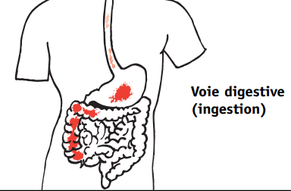
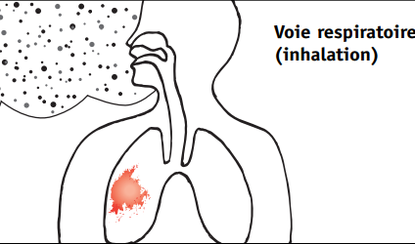
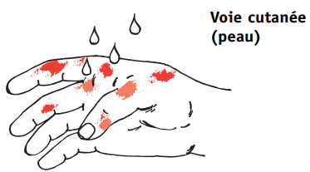
Plan du cours
Toxicologie Alimentaire
Comment est-on exposé à un toxique ?
Les xénobiotiques se trouvent dans notre environnement sous différents états physiques qui conditionnent leur contact avec l’organisme. Nous pouvons globalement envisager trois grandes voies d’absorption :
La voie digestive (intestinale)
La voie respiratoire (pulmonaire)
La voie percutanée
pour toute substance ingérée.
pour les substances gazeuses, les particules en suspension ou les aérosols, qui contamine l’environnement et les milieux de travail.
pour les substances capables de traverser la peau.
Module: Toxicologie et Sécurité Microbiologique des Aliments - Licence 3- Nutrition, Alimentation et Pathologie Faculté : SNV Département de Biotechnologie

Slide 10
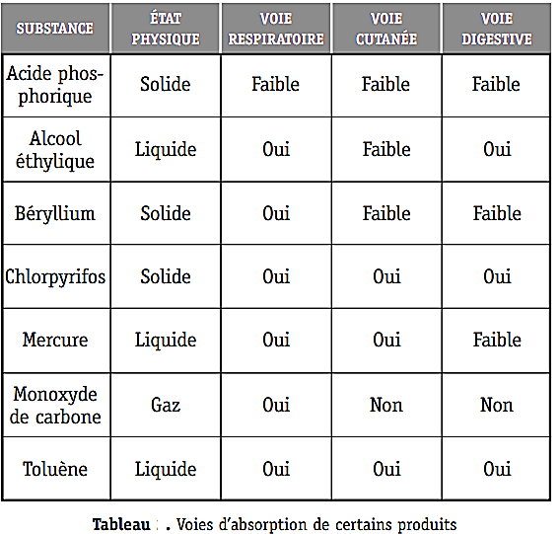
Plan du cours
Toxicologie Alimentaire
Comment est-on exposé à un toxique ?
Module: Toxicologie et Sécurité Microbiologique des Aliments - Licence 3- Nutrition, Alimentation et Pathologie Faculté : SNV Département de Biotechnologie

Slide 11
Plan du cours
Toxicologie Alimentaire
Plusieurs formes de toxicité
En fonction du site d’action
En fonction du mode d’action
1- toxicité locale :
*Produit peut agir au point de contact:
ex: HCl ⇒ OAP lésionnel, brûlure
toxicité systémique :
*Produit pénètre dans l’organisme
ex:HCN ⇒ inhib° respiration cellulaire CO ⇒ poison de l’hémoglobine
toxicité mixte :
ex: H2SO4 ⇒ OAP lésionnel + inhibe respiration cellulaire
Action rapide, toxicité aiguë :
ex: AsH3 ⇒ hémolyse fatale
toxicité à court terme (subaigue) :
ex: Paraquat ⇒ fibrose pulmonaire en 8-10 jours
toxicité à long terme (chronique) :
ex :benzène ⇒ leucémie
toxicité cumulative :
ex: Cd ⇒ atteinte rénale et osseuse
Module: Toxicologie et Sécurité Microbiologique des Aliments - Licence 3- Nutrition, Alimentation et Pathologie Faculté : SNV Département de Biotechnologie

Slide 12
Plan du cours
Toxicologie Alimentaire
Modulation des facteurs de toxicité
Facteurs liés à la substance toxique
Facteurs concernant le sujet atteint par le toxique
Autres facteurs de toxicité
-La voie d’administration et la rapidité
d’administration.
-La concentration (les acides sont plus corrosifs sous forme concentrée que diluée).
-Les solubilités et l’ionisation (intervenant dans l ’étape de résorption)
-La spéciation (forme spécifique d’un élément selon sa composition, isotopique, état d’oxydation, structure moléculaire, association avec molécules organiques). Ex: Cr3+ : se fixe sur les protéines. Ne franchit pas les membranes cellulaires Cr6+ : passe les membranes. Est réduit en Cr3+ => fixation protéique => mutagène et cancérigène
Intolérance
• Naturelle (sensibilité d ’espèce, polymorphisme génétique)
• Acquise (réactions allergiques)
Tolérance :
adaptation de l ’organisme à certaines substances ⇒ augmenter les doses pour retrouver les mêmes effets
Dépendance: à l’égard des drogues ou substances psychoactives.
Interactions:
Synergie :
Ex : amiante + tabagisme
Antagonisme :
Ex : irritants respiratoires (HCl, Cl2).
-Espèce (faible toxicité de la Thalidomide sur le rat ).
-Différences génétiques au sein d’une même espèce.
-Age (forte sensibilité des jeunes enfants et personnes âgées)(Pb est 5x mieux absorbé chez l ’enfant ).
-Sexe (femmes plus sensibles ?).
-Poids corporel (les toxicités sont généralement exprimées en mg / kg poids corporel).
-État nutritionnel (plus forte toxicité à jeun).
-Pathologies (insuf hépatique, rénale…).
-Facteurs physiologiques (hyperventilation, grossesse, …).
Module: Toxicologie et Sécurité Microbiologique des Aliments - Licence 3- Nutrition, Alimentation et Pathologie Faculté : SNV Département de Biotechnologie

Slide 13
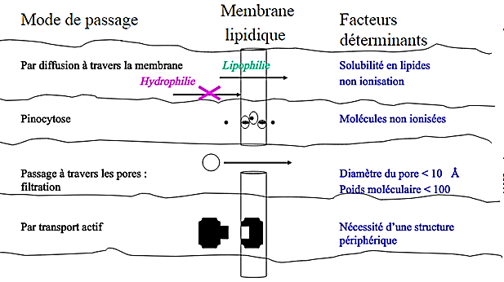
Plan du cours
Toxicologie Alimentaire
Mécanismes impliqués dans le passage transmembranaire
Module: Toxicologie et Sécurité Microbiologique des Aliments - Licence 3- Nutrition, Alimentation et Pathologie Faculté : SNV Département de Biotechnologie

Slide 14
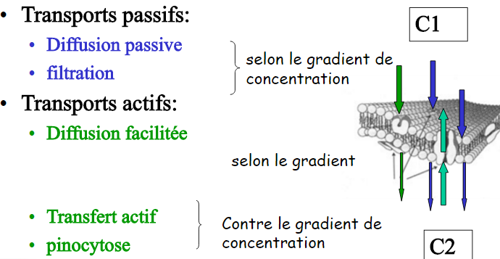
Plan du cours
Toxicologie Alimentaire
Mécanismes impliqués dans le passage transmembranaire
Module: Toxicologie et Sécurité Microbiologique des Aliments - Licence 3- Nutrition, Alimentation et Pathologie Faculté : SNV Département de Biotechnologie

Slide 15
Plan du cours
Toxicologie Alimentaire
4. Mécanisme d’action des substances toxiques:
-Le mécanisme d’action est généralement spécifique à chaque substance étrangère ou groupe de substances.
Les facteurs influençant la réponse de l’organisme :
A/ facteurs toxicodynamiques
B/ facteurs toxicocinetiques :
-Lors du contact avec toute substance étrangère, l’organisme met en jeu plusieurs mécanismes de défense pour la neutraliser et l’éliminer.
-Une compétition entre substances étrangères pour le même site d’action, peut modifier la réponse toxique.
1- Les facteurs d’environnement
2- Les facteurs biologiques
3- Les caractéristiques de la substance
Module: Toxicologie et Sécurité Microbiologique des Aliments - Licence 3- Nutrition, Alimentation et Pathologie Faculté : SNV Département de Biotechnologie

Slide 16
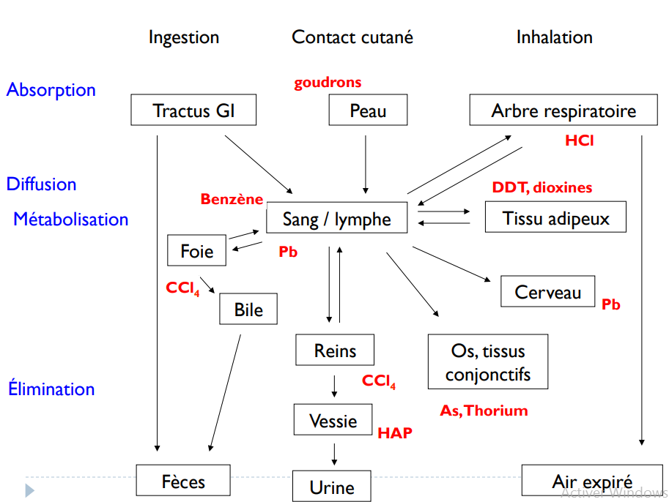
Plan du cours
Toxicologie Alimentaire
4. Mécanisme d’action des substances toxiques:
-Le mécanisme d’action est généralement spécifique à chaque substance étrangère ou groupe de substances.
Les facteurs influençant la réponse de l’organisme :
B/ facteurs toxicocinetiques :
1- Les facteurs d’environnement
Lors d’un contact avec une substance toxique, le nombre de molécules de la substance qui se fixera sur les récepteurs cibles, dépendra de quatre facteurs biologiques:
1- L’absorption.
2- La distribution.
3- Le métabolisme
(Biotransformation).
4- L’élimination
Module: Toxicologie et Sécurité Microbiologique des Aliments - Licence 3- Nutrition, Alimentation et Pathologie Faculté : SNV Département de Biotechnologie

Slide 17
Plan du cours
Toxicologie Alimentaire
4. Mécanisme d’action des substances toxiques:
-Le mécanisme d’action est généralement spécifique à chaque substance étrangère ou groupe de substances.
Les facteurs influençant la réponse de l’organisme :
B/ facteurs toxicocinetiques :
1- Les facteurs d’environnement
1- L’absorption.
2- La distribution.
3- Le métabolisme
(Biotransformation).
4- L’élimination
-Biotransformations que va subir le toxique avant d’être éliminé de l’organisme.
-foie +++ , réactions enzymatiques,cytochromes P450.
-Transformation en métabolite inactif (le + souvent)
-Améliorer leur hydrosolubilité
Passage du toxique depuis son site d’administration jusqu’au sang.
Une fois dans la circulation sanguine, le toxique va se distribuer dans le sang puis diffuser vers les tissus
Module: Toxicologie et Sécurité Microbiologique des Aliments - Licence 3- Nutrition, Alimentation et Pathologie Faculté : SNV Département de Biotechnologie

Slide 18
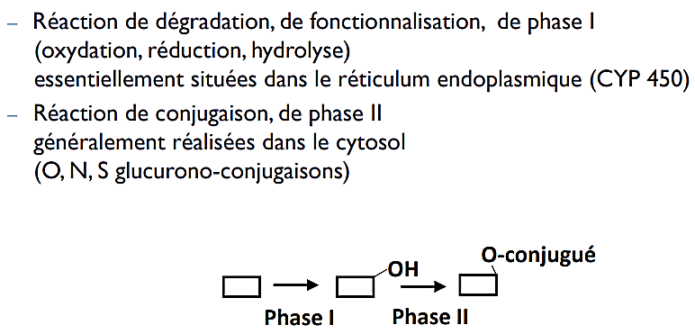
Plan du cours
Toxicologie Alimentaire
4. Mécanisme d’action des substances toxiques:
-Le mécanisme d’action est généralement spécifique à chaque substance étrangère ou groupe de substances.
Les facteurs influençant la réponse de l’organisme :
B/ facteurs toxicocinetiques :
1- Les facteurs d’environnement
3- Le métabolisme
(Biotransformation).
4- L’élimination
2 types de réactions (dans la même cellule):
Module: Toxicologie et Sécurité Microbiologique des Aliments - Licence 3- Nutrition, Alimentation et Pathologie Faculté : SNV Département de Biotechnologie

Slide 19
Plan du cours
Toxicologie Alimentaire
4. Mécanisme d’action des substances toxiques:
-Le mécanisme d’action est généralement spécifique à chaque substance étrangère ou groupe de substances.
Les facteurs influençant la réponse de l’organisme :
B/ facteurs toxicocinetiques :
1- Les facteurs d’environnement
4- L’élimination
- Étape finale du devenir du toxique dans l’organisme.
-Soit au niveau rénal +++ (molécules hydrosolubles)
Variabilité : fonction rénale (personnes âgées, IR).
- Soit au niveau biliaire (molécules de haut PM, non hydrosolubles) } Variabilité : cycle entéro-hépatique (morphiniques) .
Module: Toxicologie et Sécurité Microbiologique des Aliments - Licence 3- Nutrition, Alimentation et Pathologie Faculté : SNV Département de Biotechnologie

Slide 20
Plan du cours
Toxicologie Alimentaire
5. Évaluation de la toxicité:
Module: Toxicologie et Sécurité Microbiologique des Aliments - Licence 3- Nutrition, Alimentation et Pathologie Faculté : SNV Département de Biotechnologie

Slide 21
Plan du cours
Toxicologie Alimentaire
5. Évaluation de la toxicité:
Module: Toxicologie et Sécurité Microbiologique des Aliments - Licence 3- Nutrition, Alimentation et Pathologie Faculté : SNV Département de Biotechnologie

Slide 22
Plan du cours
Toxicologie Alimentaire
5. Évaluation de la toxicité:
Module: Toxicologie et Sécurité Microbiologique des Aliments - Licence 3- Nutrition, Alimentation et Pathologie Faculté : SNV Département de Biotechnologie

Slide 23
Plan du cours
Toxicologie Alimentaire
5. Évaluation de la toxicité:
Module: Toxicologie et Sécurité Microbiologique des Aliments - Licence 3- Nutrition, Alimentation et Pathologie Faculté : SNV Département de Biotechnologie

Slide 24
Plan du cours
Toxicologie Alimentaire
5. Évaluation de la toxicité:
Module: Toxicologie et Sécurité Microbiologique des Aliments - Licence 3- Nutrition, Alimentation et Pathologie Faculté : SNV Département de Biotechnologie

Slide 25
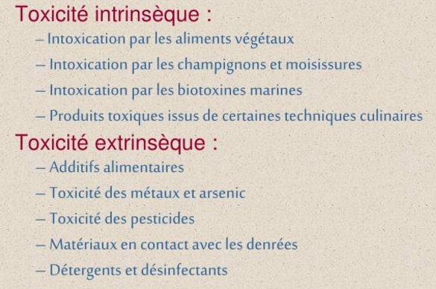
Plan du cours
Toxicologie Alimentaire
5. Aliment et toxicité :
Module: Toxicologie et Sécurité Microbiologique des Aliments - Licence 3- Nutrition, Alimentation et Pathologie Faculté : SNV Département de Biotechnologie

Slide 26
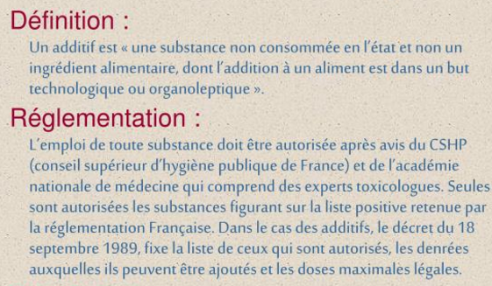
Plan du cours
Toxicologie Alimentaire
5. Aliment et toxicité :
Toxicité intrinsèque:
Toxicité extrinsèque:
1- additifs
Module: Toxicologie et Sécurité Microbiologique des Aliments - Licence 3- Nutrition, Alimentation et Pathologie Faculté : SNV Département de Biotechnologie

Slide 27
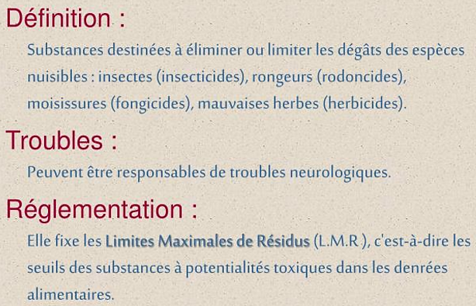
Plan du cours
Toxicologie Alimentaire
5. Aliment et toxicité :
Toxicité intrinsèque:
Toxicité extrinsèque:
2- les métaux et arsenic
3- pesticides
Module: Toxicologie et Sécurité Microbiologique des Aliments - Licence 3- Nutrition, Alimentation et Pathologie Faculté : SNV Département de Biotechnologie

Slide 28
Plan du cours
Toxicologie Alimentaire
Fin
Module: Toxicologie et Sécurité Microbiologique des Aliments - Licence 3- Nutrition, Alimentation et Pathologie Faculté : SNV Département de Biotechnologie

